Slide 1
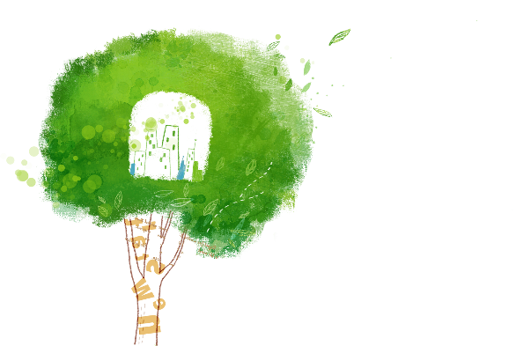
Tập đọc
Người gác rừng tí hon
Theo Nguyễn Thị Cẩm Châu

Slide 2
Khởi động

Slide 3
Trò chơi
Trồng cây
Notes:
HS trả lời câu hỏi, trả lời đúng HS sẽ trồng được 1 cây. GV ấn vào đáp án sẽ có thông báo đúng/sai
GV chỉ cần ấn chuột trò chơi sẽ diễn ra liên tục.

Slide 4
Em hãy đọc 1 đoạn thơ của bài:
“Hành trình của bầy ong” mà em thích nhất.

Slide 5
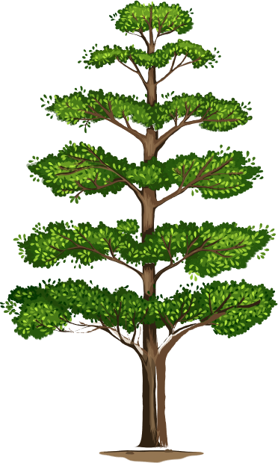
Chúc mừng

Slide 6
Em hiểu nghĩa câu thơ:
“Đất nơi đâu cũng tìm ra ngọt ngào” thế nào?
A
Chỗ nào trên đất nước Việt Nam chỗ nào cũng có rất nhiều loài ong, có nhiều loài hoa, cây trái,…
B
Đến nơi nào, bầy ong chăm chỉ, giỏi giang cũng tìm được hoa làm mật, đem lại hương vị ngọt cho đời.
C
Ca ngợi tình yêu thiên nhiên, đất nơi đâu cũng có mật và sự đoàn kết của bầy ong.
D
Ca ngợi tình yêu thiên nhiên của tác giả, loài ong không thích lấy mật.

Slide 7
Chúc mừng

Slide 8
Ý nghĩa của bài thơ
“Hành trình của bầy ong” là gì?
A
Bài thơ miêu tả bầy ong và giải thích cho mọi người hiểu vì sao hoa có thể xanh tươi lâu như vậy là vì có những chú ong chăm chỉ.
B
Bài thơ ca ngợi loài ong chăm chỉ, cần cù, làm một công việc vô cùng hữu ích cho đời là: Nối các mùa hoa, giữ hộ cho người những mùa hoa đã tàn phai.
C
Cả A và B đều đúng
D
Cả A và B đều sai

Slide 9
Chúc mừng

Slide 10
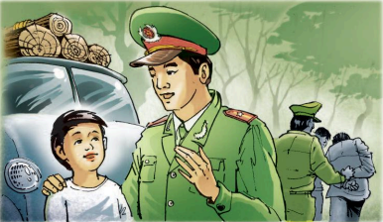
Tập đọc
Người gác rừng tí hon
Theo Nguyễn Thị Cẩm Châu

Slide 11
Mục tiêu
Đọc đúng, trôi chảy; đọc diễn cảm câu chuyện
Trình bày được nội dung, ý nghĩa của câu chuyện
Có ý thức bảo vệ rừng, bảo vệ môi trường

Slide 12
Luyện đọc

Slide 13
Tiêu chí luyện đọc
Bình thường
Tốt
Rất tốt
Đọc đúng, trôi chảy
1
2
3
Ngắt, nghỉ câu hợp lý
1
2
3
Hiểu được từ ngữ trong bài
1
2
3

Slide 14
Người gác rừng tí hon
Ba em làm nghề gác rừng. Tình yêu rừng của ba đã sớm truyền sang em.
Sáng hôm ấy, ba về thăm bà nội ốm. Chiều đến, em đi loanh quanh theo lối ba vẫn đi tuần rừng. Phát hiện những dấu chân người lớn hằn trên đất, em thắc mắc: “Hai ngày nay đâu có đoàn khách tham quan nào?” Thấy lạ, em lần theo dấu chân. Khoảng hơn chục cây to cộ đã bị chặt thành từng khúc dài. Gần đó có tiếng bàn bạc:
- Mày đã dặn lão Sáu Bơ tối đánh xe ra bìa rừng chưa?
Qua khe lá, em thấy hai gã trộm. Lừa khi hai gã mải cột các khúc gỗ, em lén chạy. Em chạy theo đường tắt về quán bà Hai, xin bà cho gọi điện thoại. Một giọng nói rắn rỏi vang lên ở đầu dây bên kia:
- A lô! Công an huyện đây!
Sau khi nghe em báo tin có bọn trộm gỗ, các chú công an dặn dò em cách phối hợp với các chú để bắt trộm, thu lại gỗ.

Slide 15
Đêm ấy, lòng em như lửa đốt. Nghe thấy tiếng bành bạch của xe chở trộm gỗ, em lao ra. Chiếc xe tới gần… tới gần, mắc vào sợi dây chão chăng ngang đường, gỗ văng ra. Bọn trộm đang loay hoay lượm lại gỗ thì xe công an lao tới.
Ba gã trộm đứng khựng lại như rô bốt hết pin. Tiếng còng tay đã vang lên lách cách. Một chú công an vỗ vai em:
- Cháu quả là chàng gác rừng dũng cảm!
Theo Nguyễn Thị Cẩm Châu

Slide 16
CHIA ĐOẠN
Theo các em, bài này được chia làm mấy đoạn?
Đoạn 1
Từ đầu đến ra bìa rừng chưa?
Đoạn 2
Tiếp theo đến bắt bọn trộm, thu lại gỗ.
Đoạn 3
Phần còn lại

Slide 17
LUYỆN ĐỌC TỪ
rô bốt
rắn rỏi
ngoan cố
bành bạch
loanh quanh
loay hoay

Slide 18
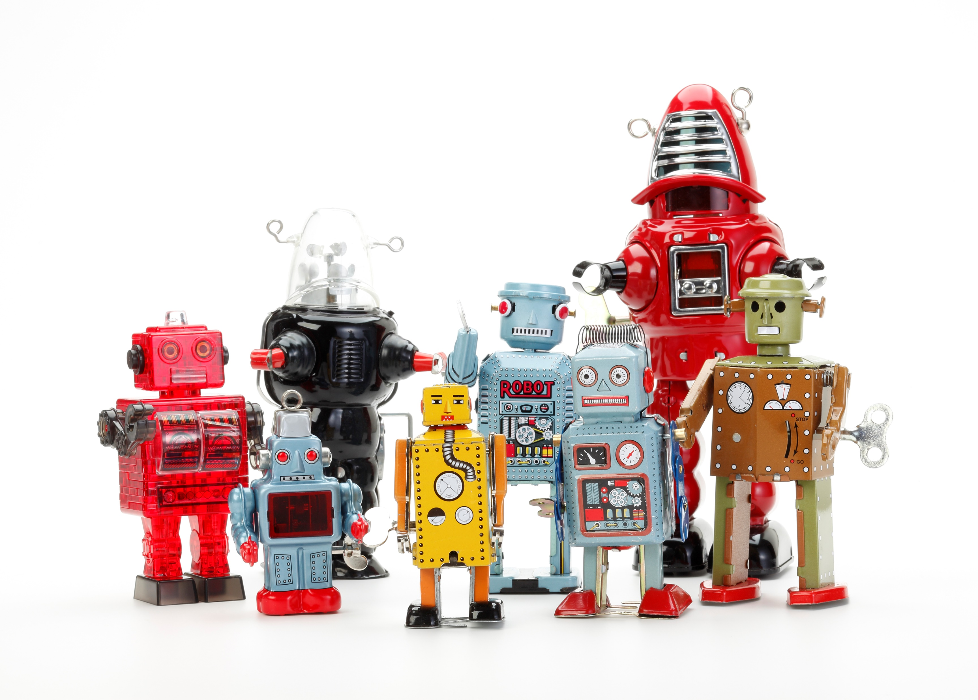
GIẢI NGHĨA TỪ
người máy
Rô bốt

Slide 19
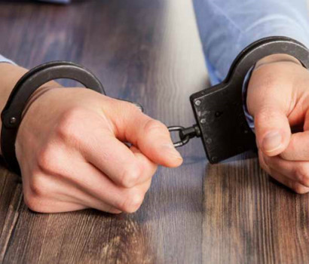
vòng sắt dùng để khóa tay kẻ phạm tội
Còng tay

Slide 20
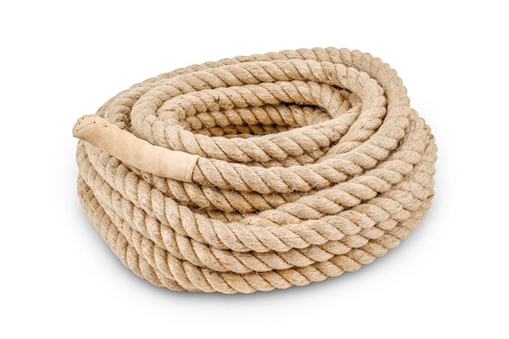
dây thừng
Dây chão

Slide 21
Tìm hiểu bài

Slide 22
Theo lối ba vẫn đi tuần rừng,
bạn nhỏ đã phát hiện được điều gì?
Những dấu chân người lớn;
Hơn chục cây to bị chặt thành khúc dài;
Bọn trộm gỗ bàn nhau sẽ dùng xe để chuyển gỗ ăn trộm vào buổi tối.

Slide 23
Kể những việc làm của bạn nhỏ cho thấy: Bạn là người thông minh.
Thắc mắc khi thấy dấu chân người lớn trong rừng;
Lần theo dấu chân để tự giải đáp thắc mắc;
Khi thấy bọn trộm gỗ, lén chạy theo đường tắt, gọi điện báo công an.

Slide 24
Kể những việc làm của bạn nhỏ cho thấy: Bạn là người dũng cảm.
Báo công an về hành động của kẻ xấu.
Phối hợp cùng các chú công an bắt bọn trộm gỗ.

Slide 25
Thảo luận nhóm
+ Vì sao bạn nhỏ tự nguyện tham gia bắt bọn trộm gỗ?
+ Em học tập được ở bạn nhỏ điều gì?

Slide 26
Vì sao bạn nhỏ
tự nguyện tham gia bắt bọn trộm gỗ?
Yêu rừng, sợ rừng bị tàn phá;
Việc bảo vệ rừng là trách nhiệm của mỗi người;
Ý thức mình là một công dân nhỏ tuổi.

Slide 27
Em học tập được ở bạn nhỏ điều gì?
Tinh thần trách nhiệm bảo vệ tài sản chung;
Bình tĩnh, thông minh khi xử trí tình huống bất ngờ;
Dũng cảm, phán đoán nhanh, phản ứng nhanh.

Slide 28
Theo các em nội dung chính của truyện này là gì?
NỘI DUNG
Biểu dương ý thức bảo vệ rừng, sự thông minh và dũng cảm của một công dân nhỏ tuổi.

Slide 29
Đọc diễn cảm

Slide 30
Tiêu chí đọc diễn cảm
Bình thường
Tốt
Rất tốt
Đọc đúng, lưu loát, mạch lạc
1
2
3
Ngắt, nghỉ câu hợp lý
1
2
3
Giọng đọc phù hợp
1
2
3

Slide 31
GIỌNG ĐỌC
Giọng kể chậm rãi
01
Đoạn kể mưu trí và hành động dũng cảm của cậu bé: đọc nhanh, hồi hộp.
02
Chuyển giọng linh hoạt, phù hợp với nhân vật
03
Lời cậu bé tự thắc mắc: giọng băn khoăn.
Câu hỏi gian giảo của tên trộm: hạ giọng thì thào, bí mật.
Câu trả lời của chú công an: giọng rắn rỏi, nghiêm trang.
Lời chú công an khen: vui vẻ, ngợi khen.

Slide 32
Đoạn 1
Ba em làm nghề gác rừng. Tình yêu rừng của ba đã sớm truyền sang em.
Sáng hôm ấy, ba về thăm bà nội ốm. Chiều đến, em đi loanh quanh theo lối ba vẫn đi tuần rừng. Phát hiện những dấu chân người lớn hằn trên đất, em thắc mắc: “Hai ngày nay đâu có đoàn khách tham quan nào?” Thấy lạ, em lần theo dấu chân. Khoảng hơn chục cây to cộ đã bị chặt thành từng khúc dài. Gần đó có tiếng bàn bạc:
- Mày đã dặn lão Sáu Bơ tối đánh xe ra bìa rừng chưa?

Slide 33
Đoạn 2
Qua khe lá, em thấy hai gã trộm. Lừa khi hai gã mải cột các khúc gỗ, em lén chạy. Em chạy theo đường tắt về quán bà Hai, xin bà cho gọi điện thoại. Một giọng nói rắn rỏi vang lên ở đầu dây bên kia:
- A lô! Công an huyện đây!
Sau khi nghe em báo tin có bọn trộm gỗ, các chú công an dặn dò em cách phối hợp với các chú để bắt trộm, thu lại gỗ.

Slide 34
Đoạn 3
Đêm ấy, lòng em như lửa đốt. Nghe thấy tiếng bành bạch của xe chở trộm gỗ, em lao ra. Chiếc xe tới gần… tới gần, mắc vào sợi dây chão chăng ngang đường, gỗ văng ra. Bọn trộm đang loay hoay lượm lại gỗ thì xe công an lao tới.
Ba gã trộm đứng khựng lại như rô bốt hết pin. Tiếng còng tay đã vang lên lách cách. Một chú công an vỗ vai em:
- Cháu quả là chàng gác rừng dũng cảm !

Slide 35
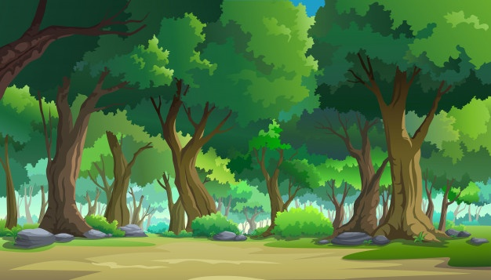
Bảo vệ rừng xanh

Slide 36
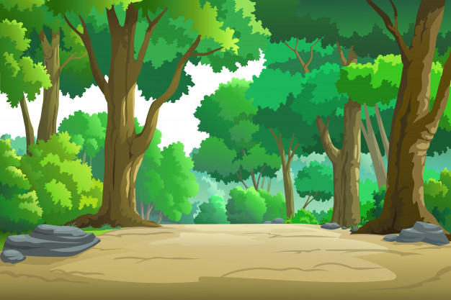
Bảo vệ rừng là trách nhiệm của ai?
A
C
Người lớn
Công an
B
D
Trẻ em
Tất cả mọi người

Slide 37
Rừng có vai trò như thế nào?
Giúp điều hòa khí hậu
Chống xói mòn, lũ lụt
Là nơi sinh sống của các loài động, thực vật
……

Slide 38
Em làm gì để bảo vệ rừng?
Tham gia vẽ tranh bảo vệ rừng
Tuyên truyền với mọi người bảo vệ rừng
Phê phán các hành động phá hoại rừng
……

Slide 39
Chúc mừng các em!

Slide 40
Đánh giá mục tiêu
Đọc đúng, trôi chảy; đọc diễn cảm câu chuyện
Trình bày được nội dung, ý nghĩa của câu chuyện
Có ý thức bảo vệ rừng, bảo vệ môi trường

Slide 41
Dặn dò
Đọc lại bài “ Người gác rừng tí hon”
Xem trước bài: Trồng rừng ngập mặn

Slide 42
CHÚC CÁC EM HỌC TỐT

